Slide 1

guap.ru
Публичное акционерное общество (ПАО)
Как организационно-правовая форма

Slide 2

Характеристика
Акционерными обществами (АО) признаются коммерческие организации, уставный капитал которых разделен на определенное число акций, удостоверяющих обязательственные права участников общества (акционеров) по отношению к обществу (Федеральный закон от 26.12.1995 N 208-ФЗ "Об акционерных обществах", ст. 2).
Публичными акционерными обществами (ПАО) признаются акционерные общества, участники которых могут отчуждать принадлежащие им акции без согласия других акционеров
Форма собственности у ПАО может быть разной: государственной, смешанной, частной. Но ключевой особенностью организации является обращение её акций на финансовых рынках.

Slide 3
Акции ПАО разделяются на обыкновенные и привилегированные
Владельцы обыкновенных акций имеют право:
участвовать в общем собрании акционеров с правом голоса по всем вопросам;
на получение дивидендов;
при ликвидации общества – право на получение части его имущества.
Владельцы привилегированных акций имеют право:
участвовать в общем собрании акционеров с правом голоса по вопросам реорганизации и ликвидации общества;
на получение дивидендов;
на получение части имущества общества в случае его ликвидации (если предусмотрено уставом);
требовать конвертацию привилегированных акций в обыкновенные или привилегированные акции иных типов.

Slide 4
Особенности правового статуса ПАО
Для ПАО обязательно наличие Совета Директоров при любом числе акционеров. Согласно правилам, в этот орган входят не менее 5 человек;
Вся деятельность ПАО регламентируется ФЗ (федеральным законодательством);
Компания может обратиться в Центробанк с заявлением о временном отказе от полного раскрытия сведений о своей деятельности. Если ЦБ найдёт для этого основания, организация сможет не раскрывать всю информацию (бухгалтерская отчётность, отчёты о собраниях, отчёты о деятельности самой компании);
Для ПАО обязательно удостоверение решений Общего Собрания, без которого все принятые решения не считаются действительными. Удостоверять решения должен регистратор, т.е. специализированная организация, основной функцией которой служит ведение реестра.

Slide 5
Область применения
Публичные АО создают, основываясь на задачах, которые ставятся перед организацией. При численности деловых партнеров более 50 (это самое большое количество партнеров, которое может иметь ООО), или при планировании выведения акций на рынок с целью получения новых инвестиций за счет граждан, создание ПАО является оправданным.

Slide 6
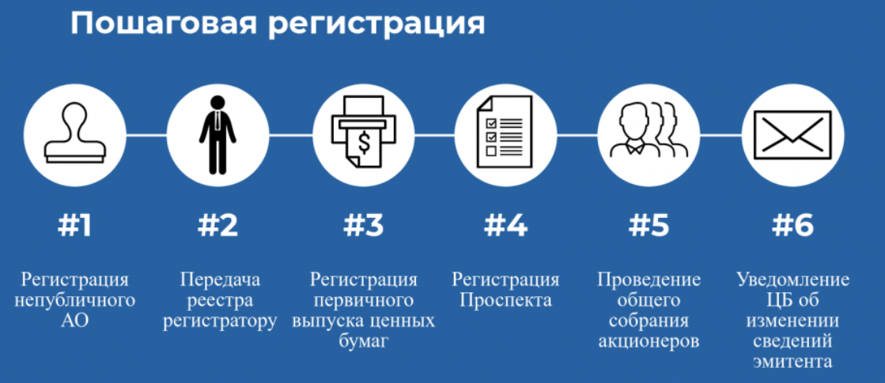
Этапы создания ПАО

Slide 7
Преимущества и недостатки ПАО
Преимущества | Недостатки
Неограниченное количество участников (акционеров) | Частичная утеря контроля над предприятием
Упрощенный выход с компании за счёт продажи акций | Спекуляция на акциях сотрудниками предприятия (из-за наличия инсайдерской информации)
Мобилизация финансовых средств за счёт выпуска ценных бумаг | Возможное противоречие интересов собственников и управляющих
Ограниченная ответственность акционеров | Трудность сохранения коммерческой тайны

Slide 8

guap.ru
Спасибо за внимание!

